Slide 1
Dématérialisation des
Attestations mensuelles CMG
(EAJE et garde à domicile)

Slide 2
Dématérialisation des attestations mensuelles CMG
Principe général et enjeux
Télédéclarer chaque mois les heures de garde effectuées pour le compte des allocataires.
Processus sécurisé via plateforme ministérielle
Récupération automatique des télédéclarations
Traitement automatique des télédéclarations
Simplification des démarches allocataires
Délai de démarche raccourci

Slide 3
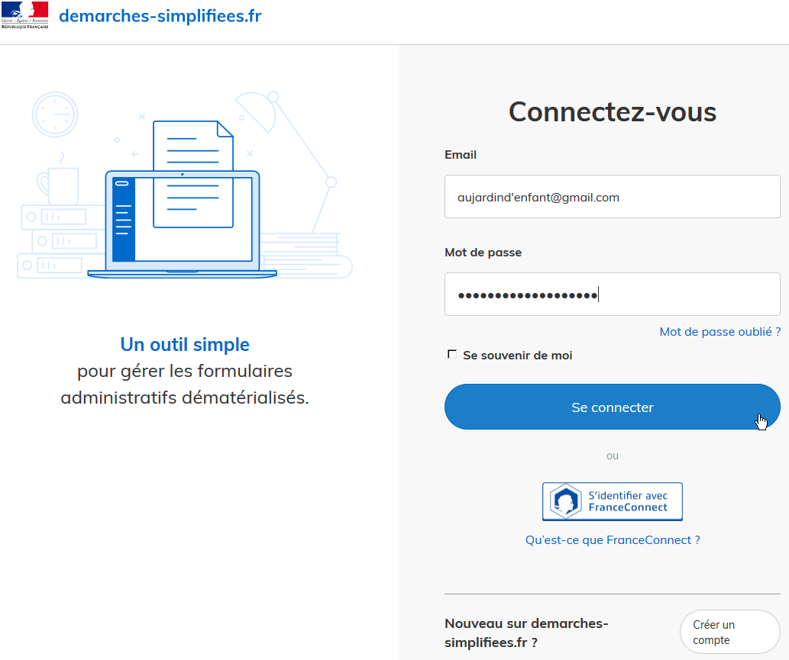
Dématérialisation des attestations mensuelles CMG
Démonstration autorisation d’un télédéclarant

Slide 4
Dématérialisation des attestations mensuelles CMG
Démonstration autorisation d’un télédéclarant

Slide 5
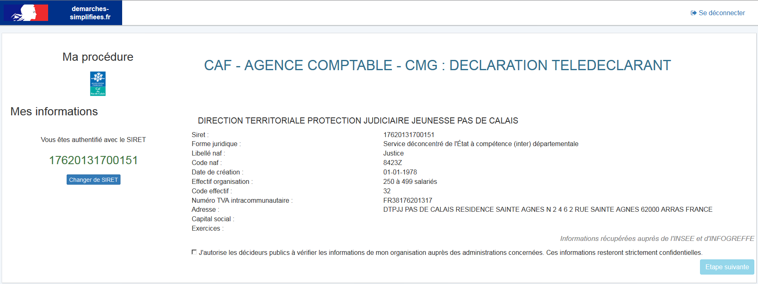
Dématérialisation des attestations mensuelles CMG
Démonstration autorisation d’un télédéclarant

Slide 6
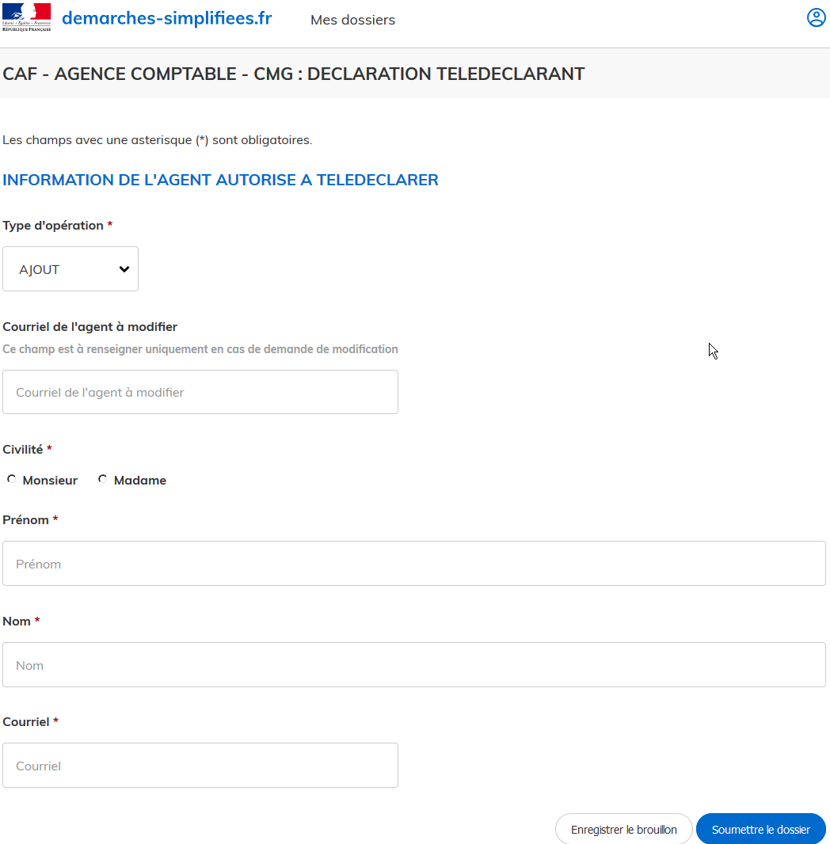
Dématérialisation des attestations mensuelles CMG
Démonstration autorisation d’un télédéclarant

Slide 7
Dématérialisation des attestations mensuelles CMG
Démonstration autorisation d’un télédéclarant
L’agence comptable de la CAF de l’Ain :
vérifie que la saisie a été effectuée par l’administrateur des habilitations de la structure
valide le dossier
procède à l’exportation des dossiers
Le partenaire est informé automatiquement si sa saisie a été acceptée ou non

Slide 8
Démonstration des heures effectuées

Slide 9
Dématérialisation des attestations mensuelles CMG
Démonstration – saisie excel
Chaque mois, la structure complète un fichier excel
Puis se connecte au service démarches-simplifiées pour déposer le fichier excel

Slide 10
Dématérialisation des attestations mensuelles CMG
Démonstration – identification utilisateur

Slide 11
Dématérialisation des attestations mensuelles CMG
Démonstration – identification structure

Slide 12
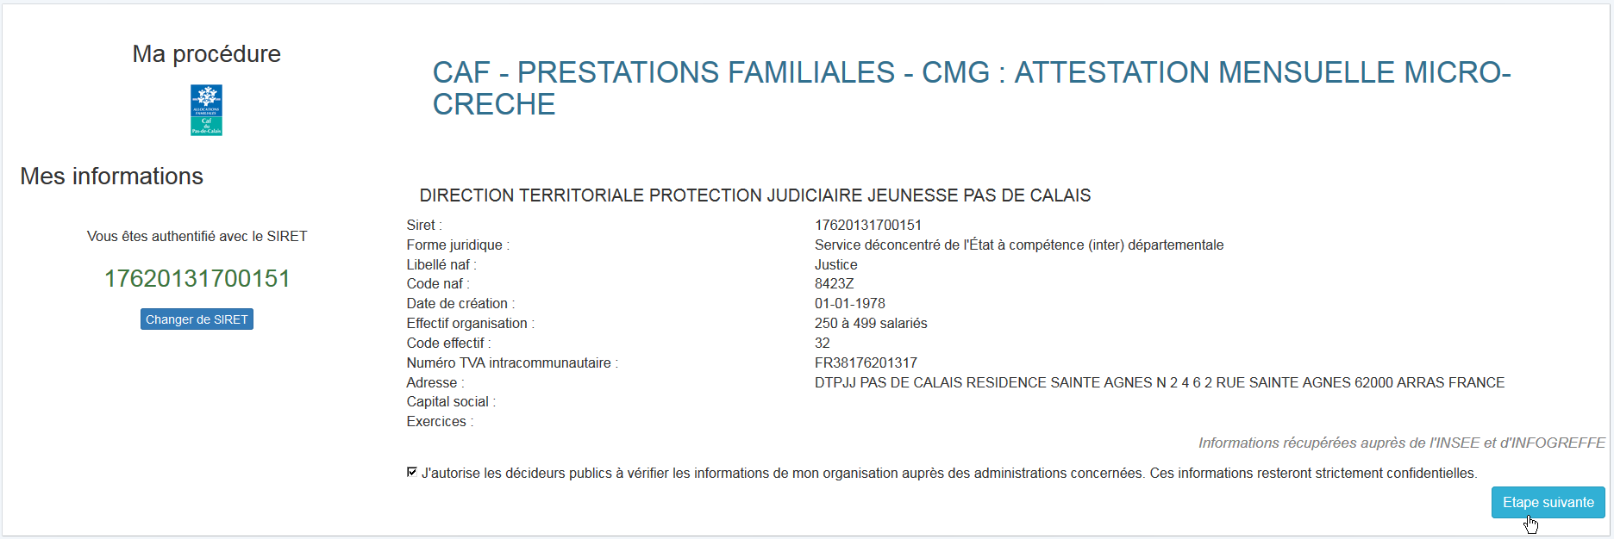
Dématérialisation des attestations mensuelles CMG
Démonstration - engagement

Slide 13
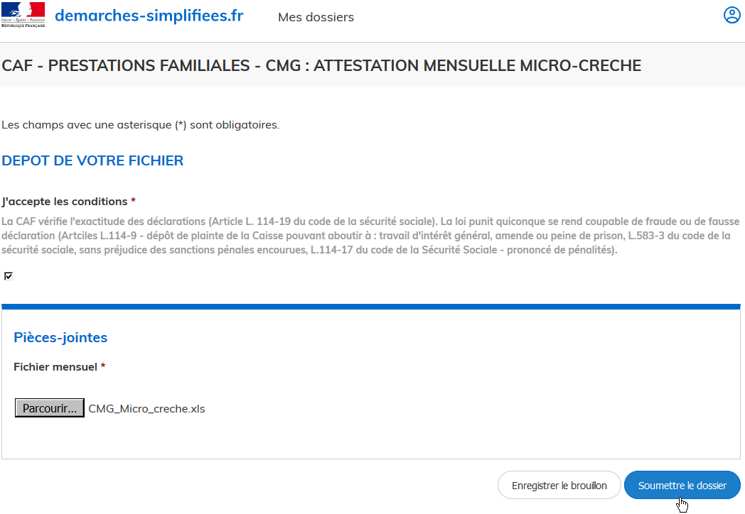
Dématérialisation des attestations mensuelles CMG
Démonstration – dépôt du fichier

Slide 14
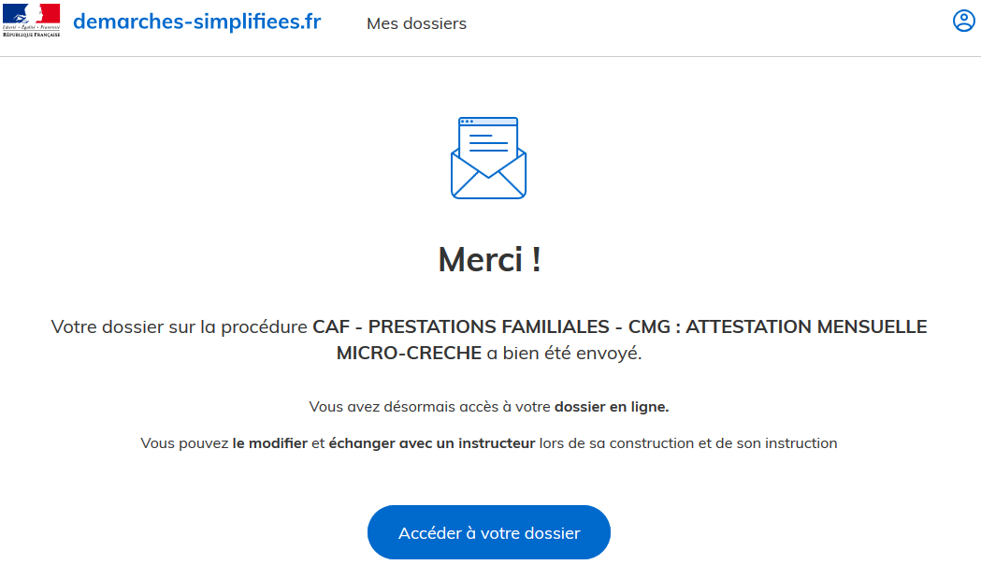
Dématérialisation des attestations mensuelles CMG
Démonstration – saisie OK

Slide 15
Dématérialisation des attestations mensuelles CMG
La Caf de l’Ain
Points de vigilance pour bien télé déclarer
L’adresse mail saisie sur le site « démarches-simplifiées.fr » doit être strictement identique à celle mentionnée sur la convention signée avec la CAF
Ne pas utiliser le bouton « contact » du site démarches-simplifiées.fr
Le fichier Excel doit être envoyé à terme échu, pas avant le 1er jour du mois suivant
Le fichier Excel ne doit pas être modifié :
Pas d’ajout de colonne mais ajout de ligne possible (respecter le format de cellule : 02/2019 et non février 2019)
Déclarer les montants exact (deux chiffres après la virgule)
Ne pas pas saisir de lettre dans le numéro allocataire
Déclarer les heures à l’arrondi supérieur (ex : indiquer 16 si 15,75)

Slide 16
Adresse mail de la caf pour toutes questions
partenaires.cafbourg-en-b@caf.cnafmail.fr

Slide 17
Au niveau de la CAF de l’Ain

Slide 18
Dématérialisation des attestations mensuelles CMG
La Caf de l’Ain
Récupère les fichiers excel déposés par le partenaire
Génère des attestations PDF pour chaque allocataire
Informe le partenaire de la bonne réception et lui adresse un bilan
Informe l’allocataire de la bonne réception (mise à jour des informations sur « mon compte » caf.fr

